Slide 1

ACTICO Code Challenge
Softwarelösungen und Technologien
Treffen Sie bessere operative Entscheidungen
in der digitalen Welt.
King-of-the-Hill: Überlebender Wolf

Slide 2
Agenda Überblick

Slide 3
Agenda
1

Slide 4
Vorbereitung
Teilnehmer benötigen Kenntnisse mit:
Java
Hilfreich, aber nicht nötig: Git
Teilnehmer benötigen Laptop mit:
JDK
Git
https://github.com/Nijin22/actico-code-challenge-wolf klonen
Account einrichten, die auf das Repo pushen dürfen
Java-IDE (Eclipse, IntelliJ, …)

Slide 5
Agenda
2

Slide 6
Überblick
Jedes Team programmiert eine „Wolf-Rasse“, die versucht, in der Wildnis zu überleben.
Eine Simulation lässt eure Wölfe gegen Bären, Löwen, Steine und die Wölfe der anderen Teams antreten
Die Rasse, welche am Ende noch am meisten Überlebende hat, gewinnt!
Originelle Idee:
https://codegolf.stackexchange.com/questions/25347/survival-game-create-your-wolf
Aber dort bitte keine Ideen klauen ;)

Slide 7
Regeln
Spielbrett
2-Dimensionale Karte
Überlaufende Ränder
Zu Beginn: 100 Instanzen pro Art und Team
4 Arten von Teilnehmer: Löwe, Bär, Stein & Wolf
Bewegen
Alle Teilnehmer bewegen sich gleichzeitig
Möglichkeiten: Hoch / Runter / Links / Rechts / Stehen bleiben
Sind zum Ende 2 Teilnehmer auf dem gleiche Feld, starten Sie einen Kampf
Kampf
Kämpfe werden durch Schere-Stein-Papier ausgetragen
Jeder Teilnehmer erhält die Art des Gegners als Parameter (Wolf, Stein, Löwe, Bär)
Bei gleichem Wurf, entscheidet der Zufall
Der Verlierer wird aus dem Spiel entfernt

Slide 8
Arten von Tieren
Löwe:
Erscheint als ‚L‘ auf der Karte
Bewegt sich erst nach unten, dann nach rechts, dann wieder nach unten…
Greift entweder mit Papier oder mit Schere an
Bär
Erscheint als ‚B‘ auf der Karte
Bewegt sich je 4x nach unten, rechts, oben, links und wiederholt dann
Greift mit Papier an
Stein
Erscheint als ‚S‘ auf der Karte
Bewegt sich nicht
Greift mit Stein an
Wolf
Wird von euch programmiert! ☺

Slide 9
Agenda
3

Slide 10
Durchführung I
Teambildung:
Je 1 erfahrener Programmierer und 2 Einsteiger
Denkt euch einen Namen für eure Wolf-Rasse aus
Öffnet die Kommandozeile im Verzeichnis des Projekts
git checckout -b [Rassenname]
Öffne IntelliJ, importiere den java Ordner als neues Projekt
Erzeugt euch eine Kopie von ./java/src/animals/DefaultWolf.java
Diese Kopie dürft ihr bearbeiten!
In der Datei /.java/src/wild/Wild.java, fügt euren Wolf hinzu
Testet das Programm, durch Klick auf den grünen Pfeil

Slide 11
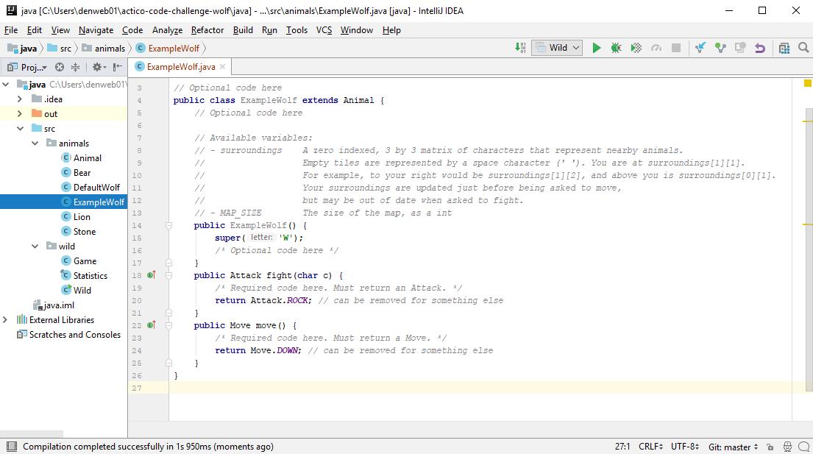
Durchführung II
Hier zum testen eures Wolfs klicken
Wird aufgerufen, wenn ihr kämpft. Parameter „c“ ist der Typ eures Gegners. Ihr müsst ein Attack-Enum zurück geben
Wird aufgerufen, wenn ihr euch bewegen dürft. Ihr habt Zugriff auf das „surroundings“ Array! Ihr müsst ein Move-Enum zurück geben
Notes:
Nun dürft ihr programmieren!

Slide 12
Abschluss
Stellt sicher, dass das Programm noch funktioniert
Öffnet wieder die Kommandokonsole
git commit –a –m "Add new wolf: [Euer Wolfname]"
git push
Sagt Bescheid, und wir lassen ihn gegen die anderen Antreten!

